Slide 1

REIMPLANTE INTENCIONAL CON Y SIN PLASMA RICO EN FACTORES DE CRECIMIENTO: CASOS CLÍNICOS
Instituto de estudios avanzados en odontología “Dr. Yury Kuttler”

Slide 2
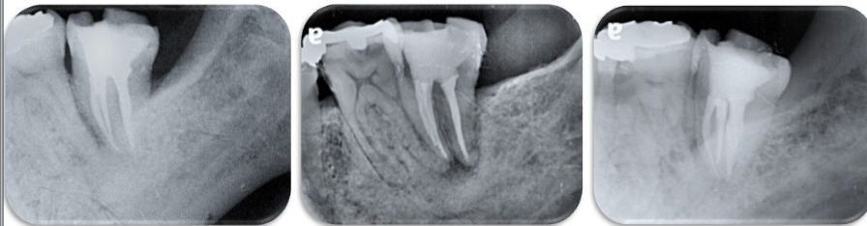

Slide 3
Introducción
El reimplante intencional se define como la extracción premeditada de un órgano dentario y después de evaluar las superficies radiculares, la preparación y obturación inversa de los conductos radiculares, el órgano dentario es reposicionado dentro del alveolo original
Cho S. et al. J Endod 2017; 43(4): 550-55.
Fikret T. et al. Oral Surg Oral Med Oral Pathol Oral Radiol Endod 2006; 101(6): 119-24.

Slide 4
En el caso del segundo molar inferior, el reimplante intencional está indicado debido a que la cortical ósea gruesa dificulta la apicectomía y obturación inversa del órgano dentario.
De igual modo la presencia de un tracto sinuoso persistente, aunado a limitaciones anatómicas, resulta una indicación para realizar este tratamiento
-Cho S. et al. J Endod 2017; 43(4): 550-55.
-Jang Y. et al. J Endod 2016; 42(9):1320-25
-Torabinejad M. et al. J Endod 2015; 41 (7): 992-8
-Peñarrocha M. et al. J. Oral Maxilofac Surg 2007; 65(11): 2336-9

Slide 5
Antecedentes
Abulcasis Siglo XI
Pierre Fauchard XVII
Grossman 1966
Torabinejad M. et al. J Endod 35(7):930-7
Grossman L . J Am Dent Assoc 1982; 104(5):633-9

Slide 6
Indicaciones
Tratamiento de conductos no quirúrgico
Signos y síntomas persistentes
Tracto sinuoso
Cortical ósea gruesa
Tratamiento quirúrgico no indicado
Nervio dentario inferior
Seno maxilar
Foramen mentoniano
Cho S. et al. J Endod 2017; 43(4): 550-55.
Jang Y. et al. J Endod 2016; 42(9):1320-25
Torabinejad M. et al. J Endod 2009: 35(7):930-7
Peñarrocha M. et al. J. Oral Maxilofac Surg 2007; 65(11): 2336-9

Slide 7
Contraindicaciones
Cirugía perirradicular viable
Fractura vertical
Órgano dentario con raíces separadas
Cortical vestibular comprometida
Jang Y. et al. J Endod 2016; 42(9):1320-25
Peñarrocha M. et al. J. Oral Maxilofac Surg 2007; 65(11): 2336-9

Slide 8
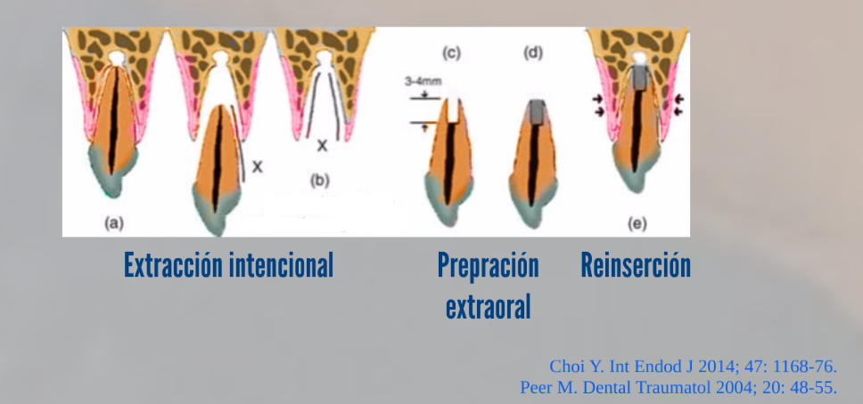
Procedimiento

Slide 9
Con el tiempo el reimplante intencional ha sido modificado con el fin de mejorar el pronóstico del órgano dentario a reimplantar, con la aplicación de técnicas de regeneración tisular guiada como el plasma rico en factores de crecimiento (PRFC) y plasma rico en plaquetas (PRP)
La modificación de la técnica del reimplante intencional con la aplicación de PRFC y PRP tiene la finalidad de preservar las células del ligamento perirradicular remanentes durante el tiempo extraoral, favorecer la cicatrización y reparación ósea (3, 9). El PRFC al ser material autólogo ha reportado una mayor tasa de éxito en procedimientos regenerativos (7, 10).
. Yerke L. et al. J Func Biomat 2017; 8 (17):1-8
Dutta S. et al. A randomized comparative prospective study of platelet-rich plasm, platelet-rich fibrin, and hydroxyapatite as a graft material for mandibular third molar extraction socket healing. Natl J Maxilofac Sur 2016; 7(1): 45-51.
Jang Y. et al. Suvirval rate of teeth with a c-shaped canal after intentional reimplantation: a study of 41 cases for up to 11 years. J Endod 2016; 42(9):1320-25
.
Priya H. et al. Pulp and periodontal regeneration of an avulsed permanent mature incisor usign platelet-rich plasma after delayed replantation: a 12-month clinical case study. J Endod 2016; 42(1):66-71

Slide 10
Pronóstico
Cho S. et al. J Endod 2017; 43(4): 550-55.
Jang Y. et al. J Endod 2016; 42(9):1320-25

Slide 11
Casos clínicos
Paciente ”B”
32 años de edad.
Antecedentes personales patológicos interrogados y negados.
Paciente “A”
37 años de edad.
Hipertensión arterial controlada.
Motivo de consulta: "Infección”.
Motivo de consulta: “Endodoncia”
Femenino.
Femenino.

Slide 12
Casos clínicos
Paciente ”A”
Paciente “B”
Absceso apical crónico del o.d. 3-7
Absceso apical crónico del o.d. 3-7

Slide 13
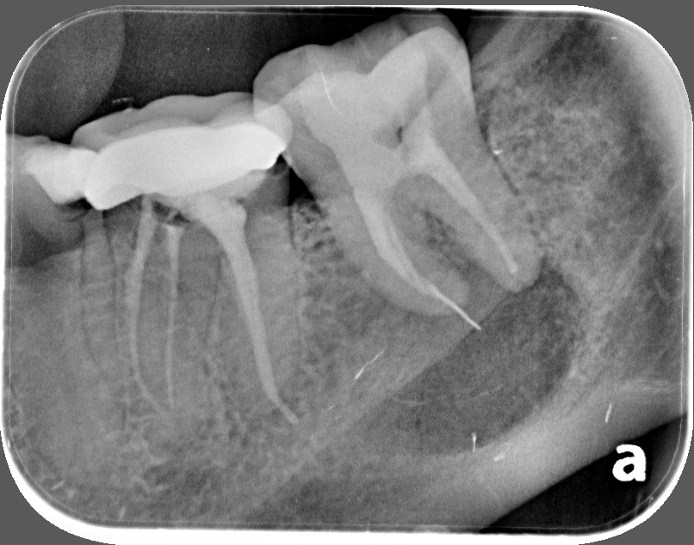
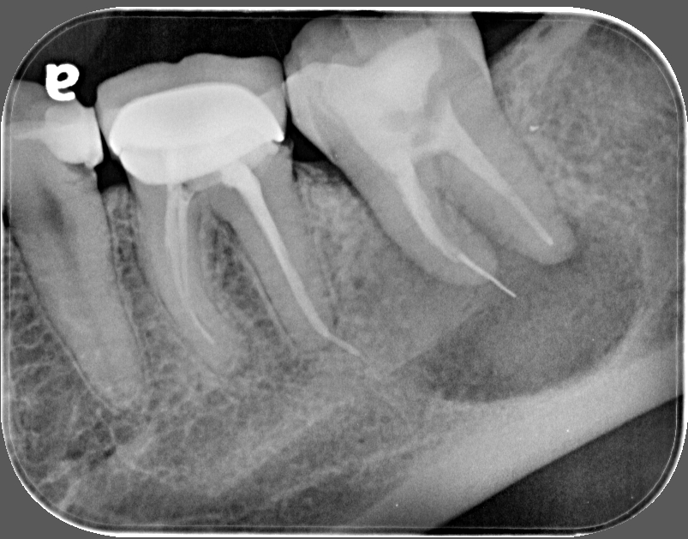
Paciente “A”
Completar con radiografías inciales, procedimiento y radiografías finales

Slide 14
Paciente “B”
Colocar fotografías del procedimiento

Slide 15
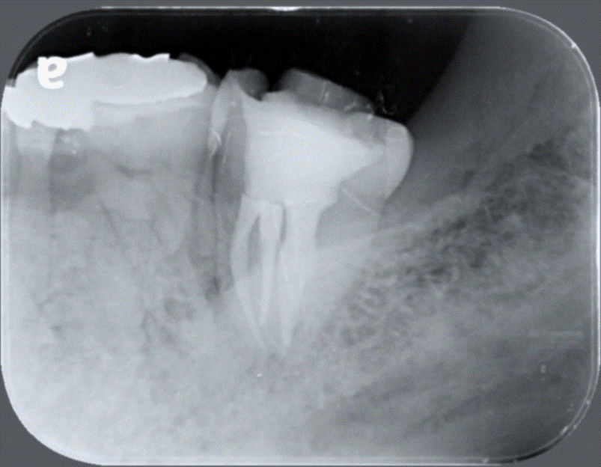
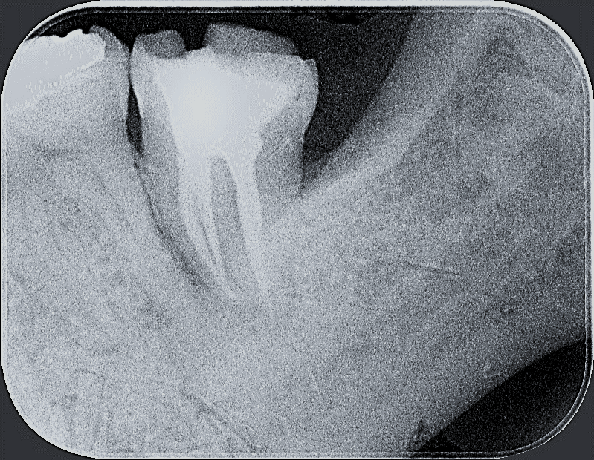
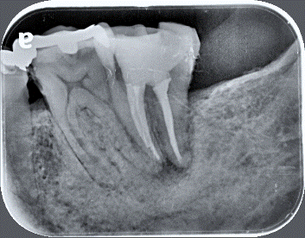
Paciente “B” Inciales

Slide 16
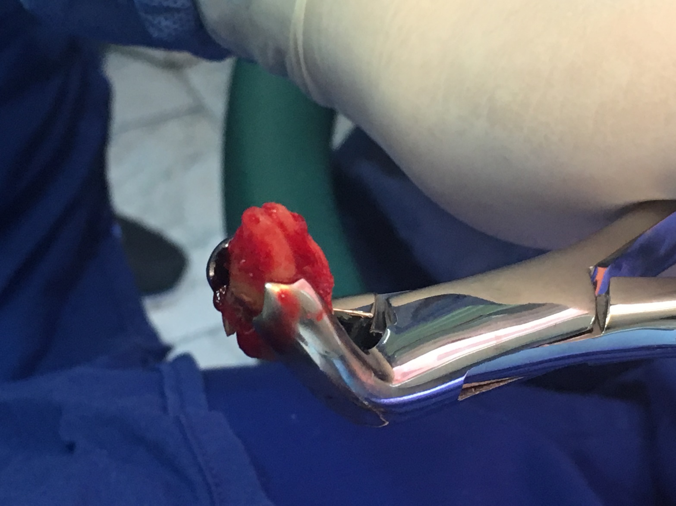
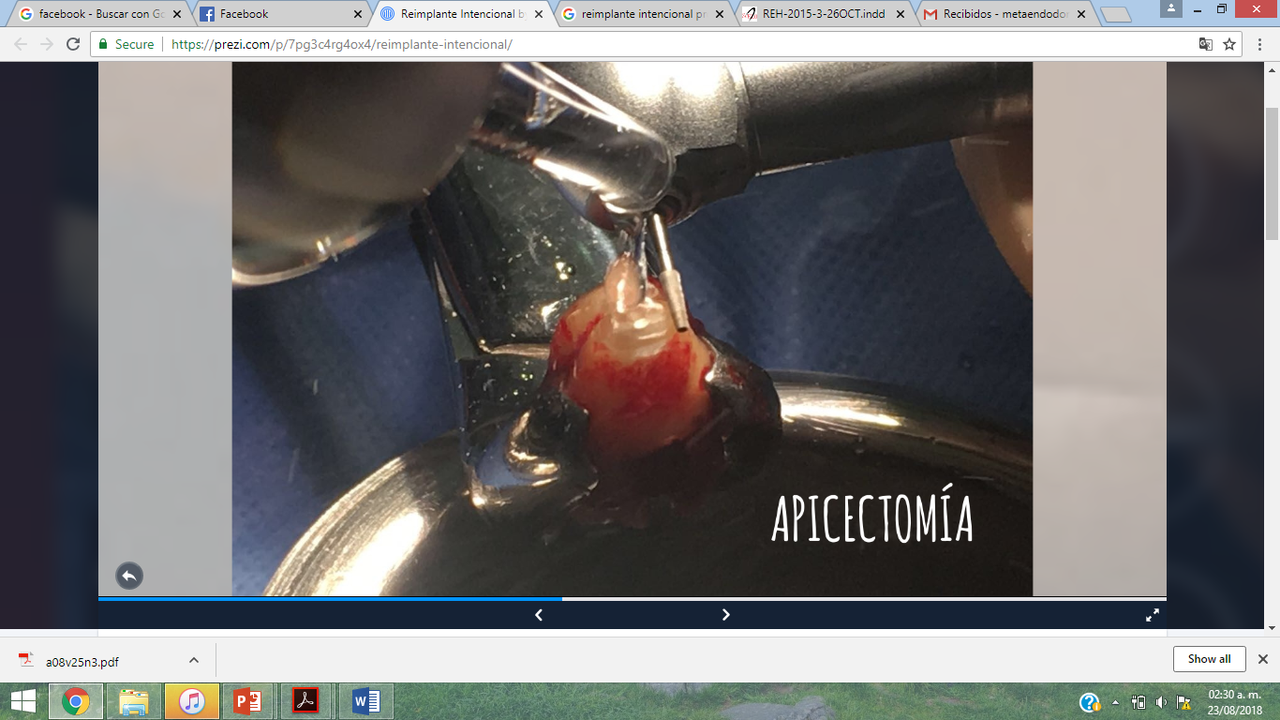
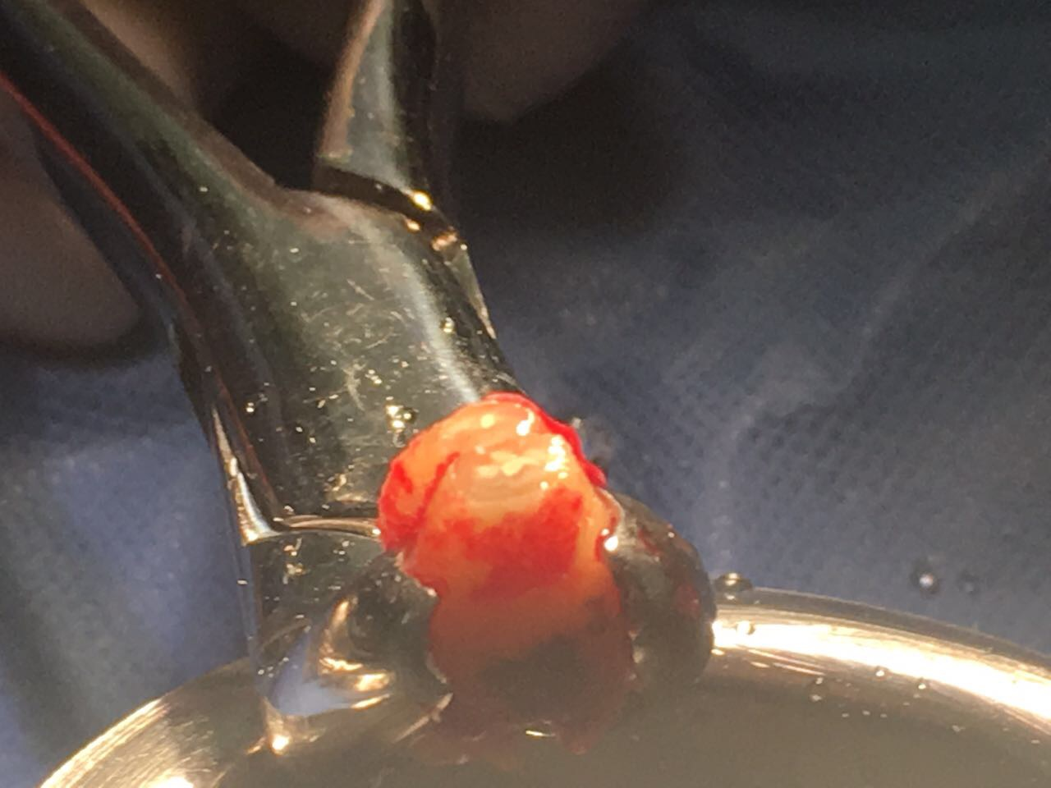
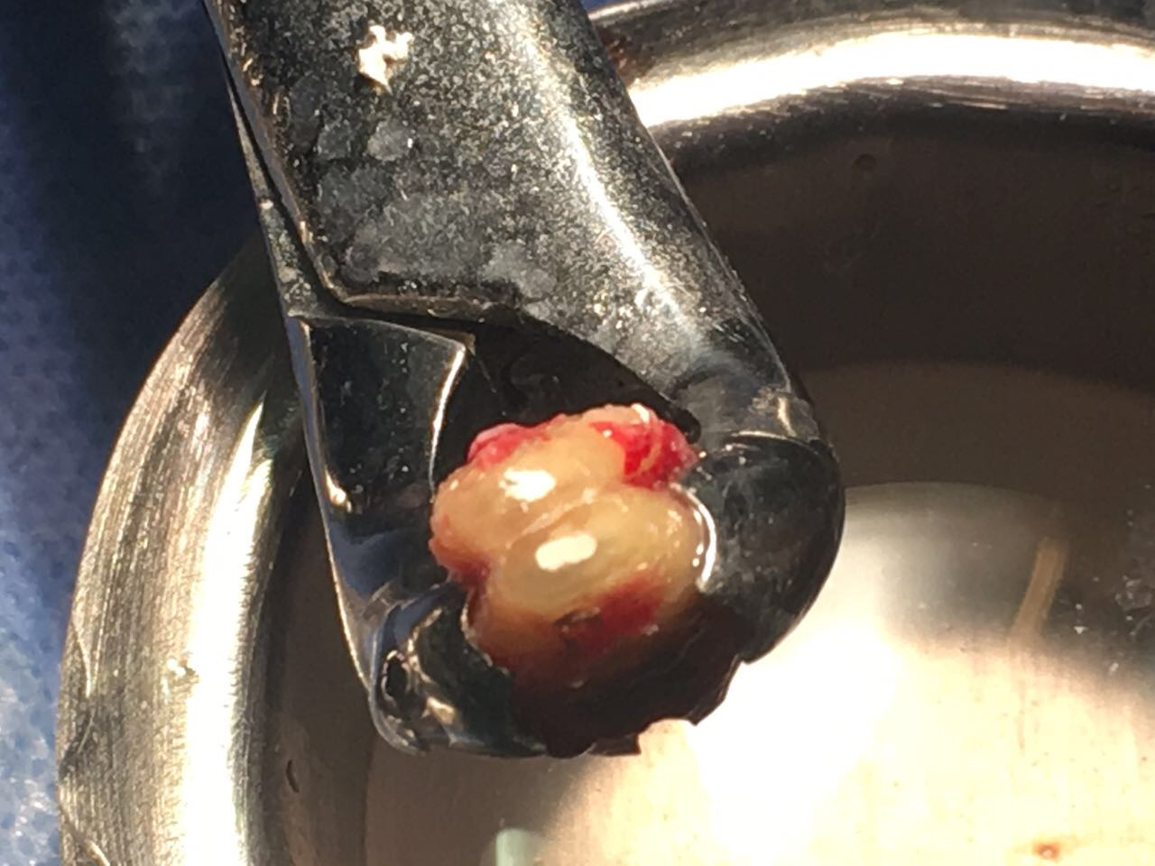
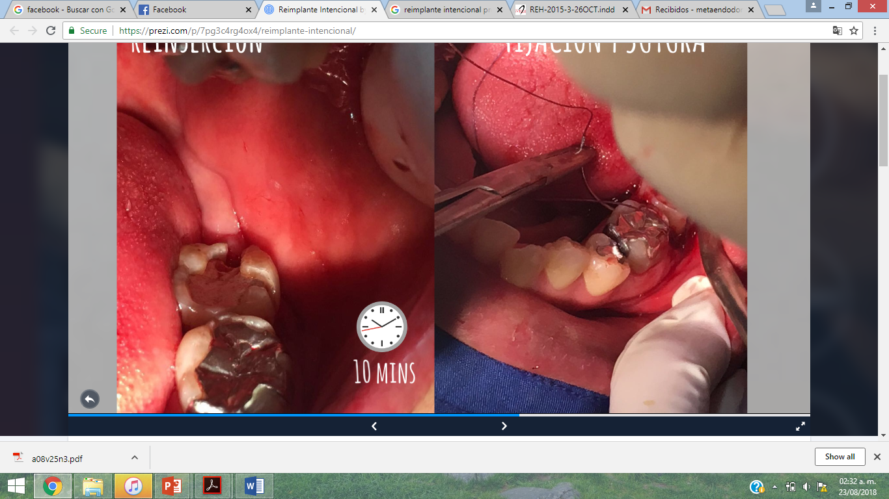
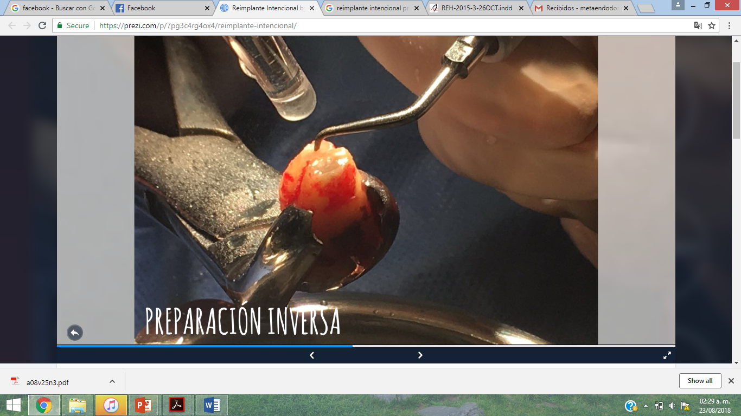
Paciente “B”

Slide 17
Paciente ”A”
Paciente “B”

Slide 18
Controles +Agregar controles de ambos pacientes A y B

Slide 19
Discusión
El pronóstico del reimplante intencional depende de varios factores que involucran el tiempo extraoral menor de 15 minutos, ya que un periodo prolongado se asocia al desarrollo de una resorción externa
La modificación de la técnica del reimplante intencional con la aplicación de PRFC y PRP tiene la finalidad de preservar las células del ligamento perirradicular remanentes durante el tiempo extraoral, favorecer la cicatrización y reparación ósea. El PRFC al ser material autólogo ha reportado una mayor tasa de éxito en procedimientos regenerativos.
-Cho S. et al. J Endod 2017; 43(4): 550-55.
-Choi Y. et al. Int Endod J 2014; 47(12):1168-76.
-Jang Y. et alJ Endod 2016; 42(9):1320-25
-Yerke L. et al. J Func Biomat 2017; 8 (17):1-8
-Priya H. et al. J Endod 2016; 42(1):66-71

Slide 20
Conclusiones
El reimplante intencional debe ser considerado como un último recurso en el tratamiento de la periodontitis apical persistente.
La combinación del reimplante intencional con la aplicación de PRFC y PRP promueve la reparación de tejidos perirradiculares y mantiene viables las células del ligamento perirradicular, favoreciendo el pronóstico y supervivencia de los órganos dentarios reimplantados.
Sin embargo, el éxito de ambos procedimientos es cuestionable, quizás por errores en la técnica, el poco control después de algunos meses, la falta de rehabilitación protésica.

Slide 23
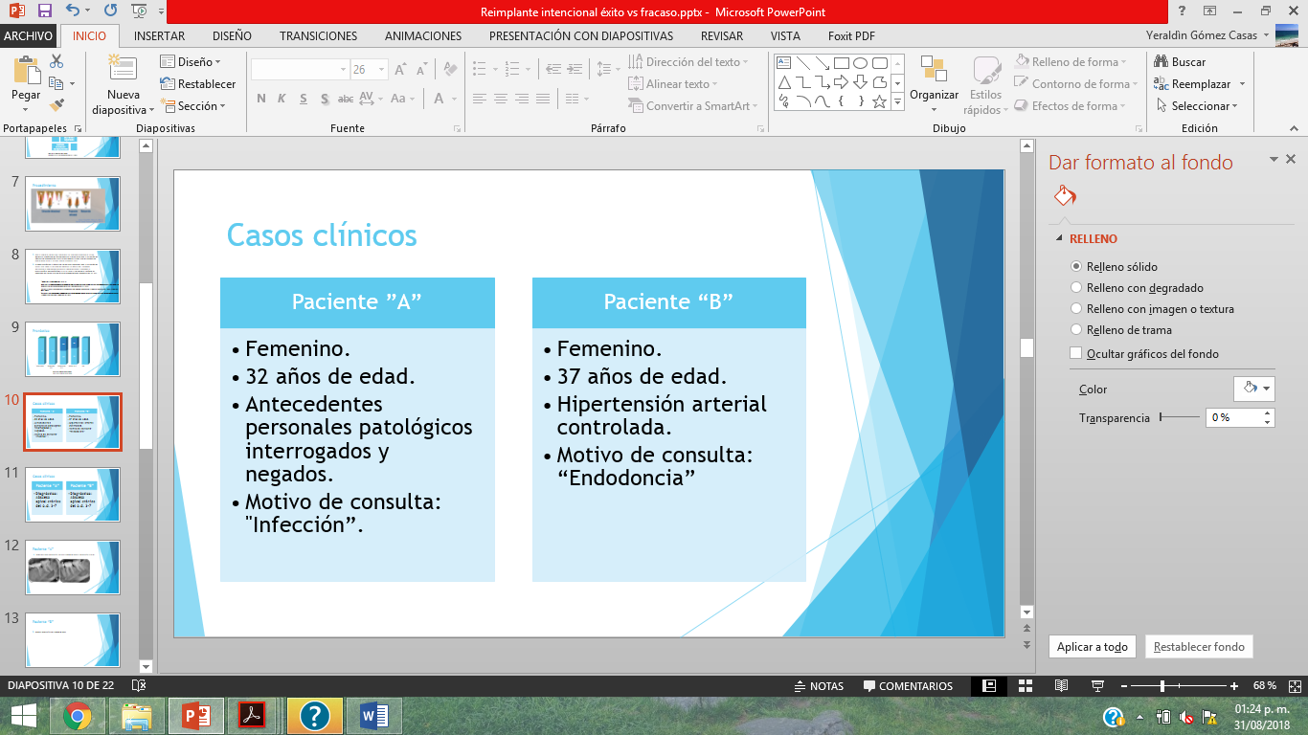

Slide 24
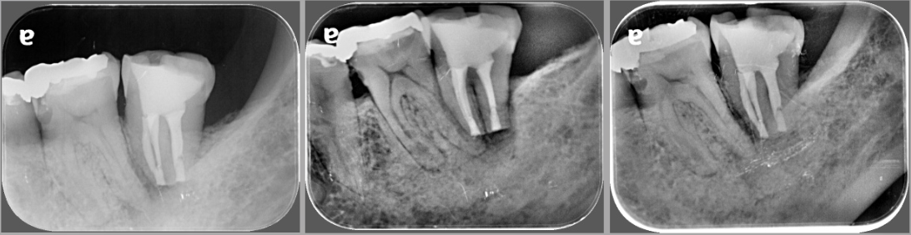

Slide 25
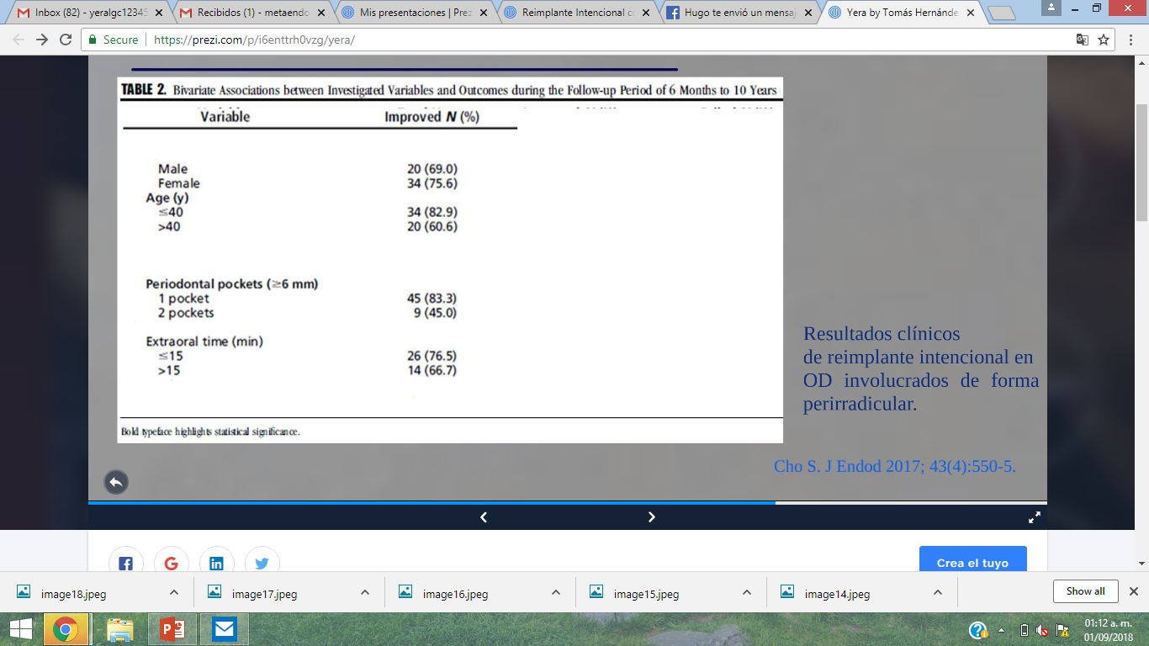

Slide 26
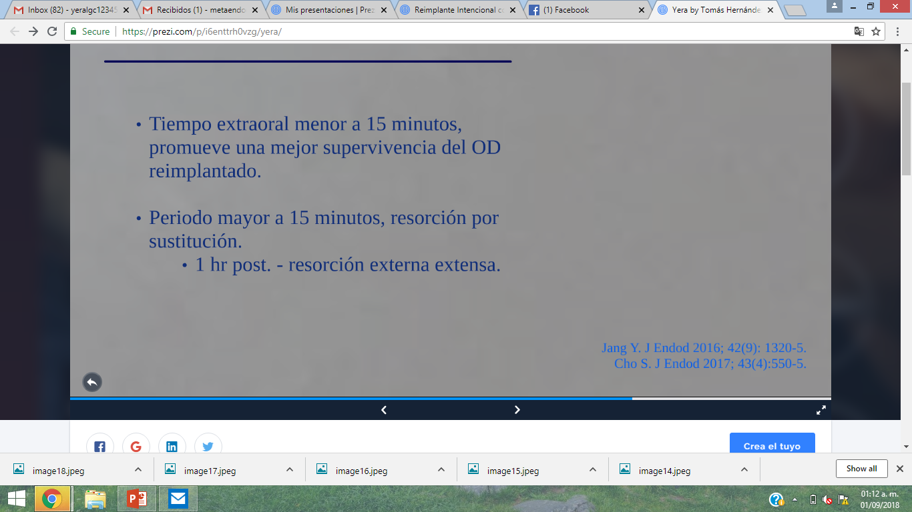

Slide 27
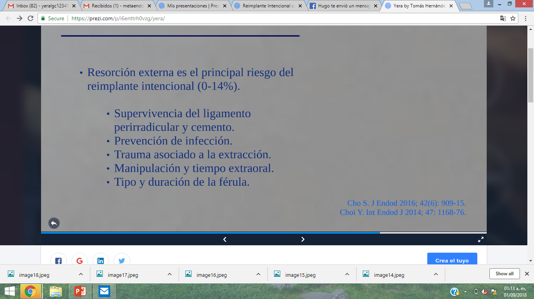

Slide 28
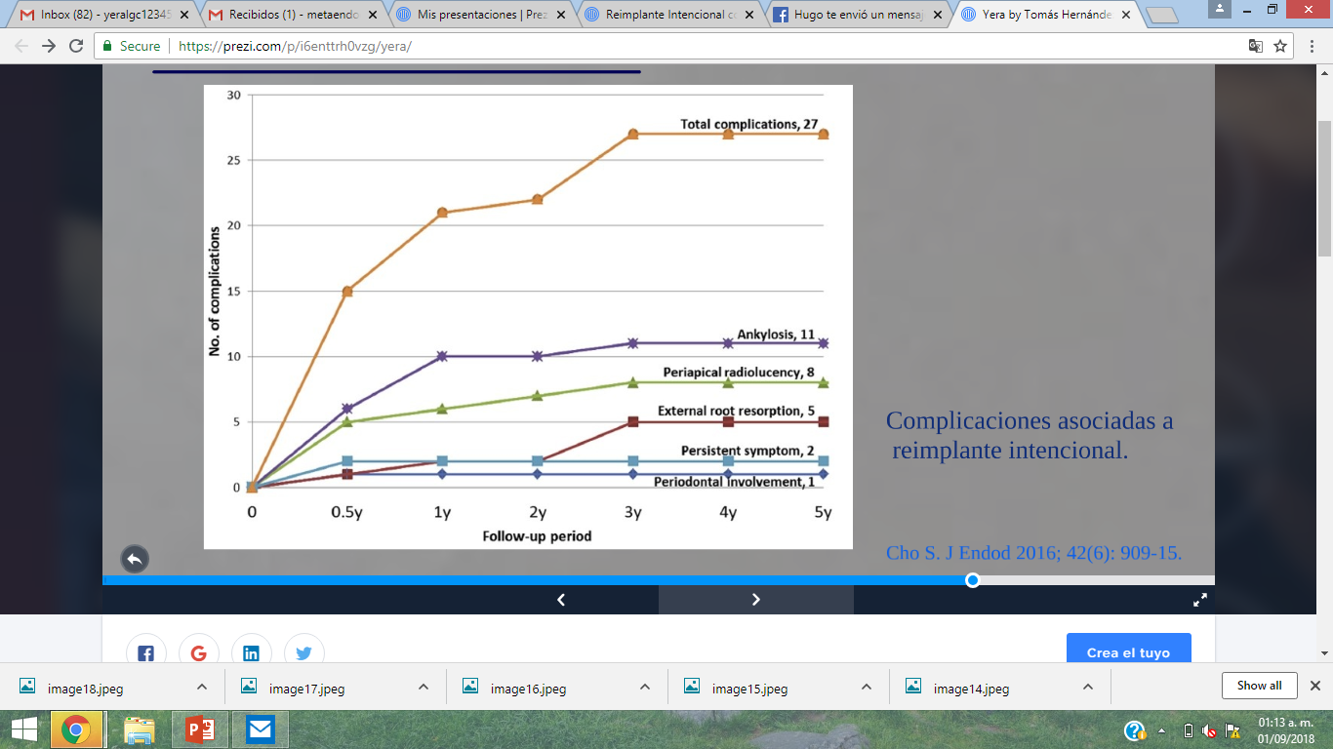

Slide 29
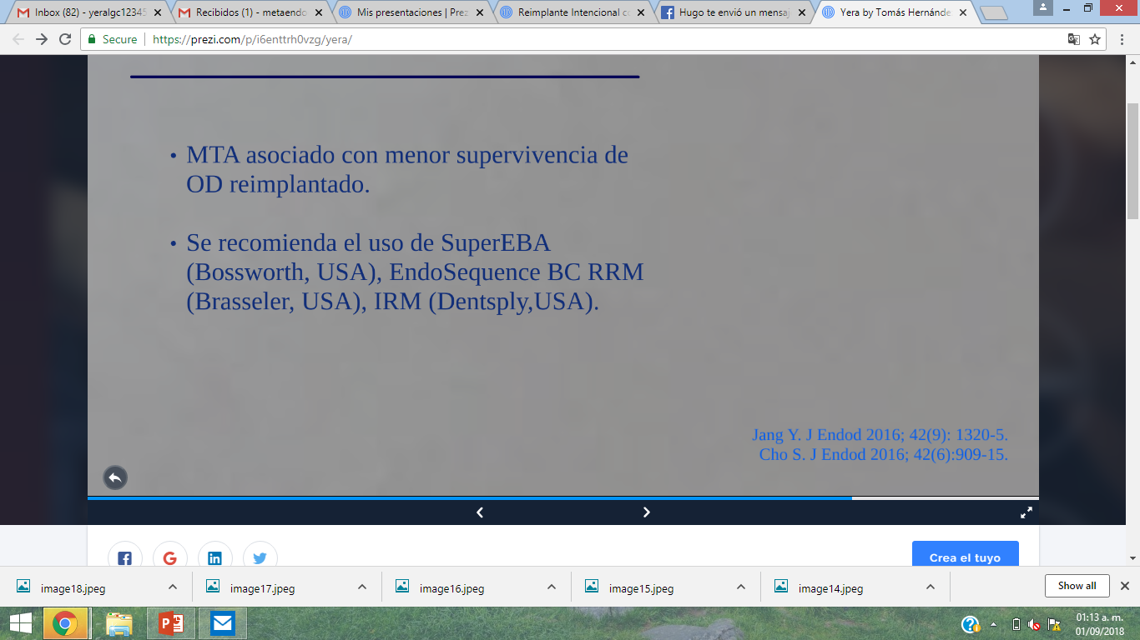

Slide 30
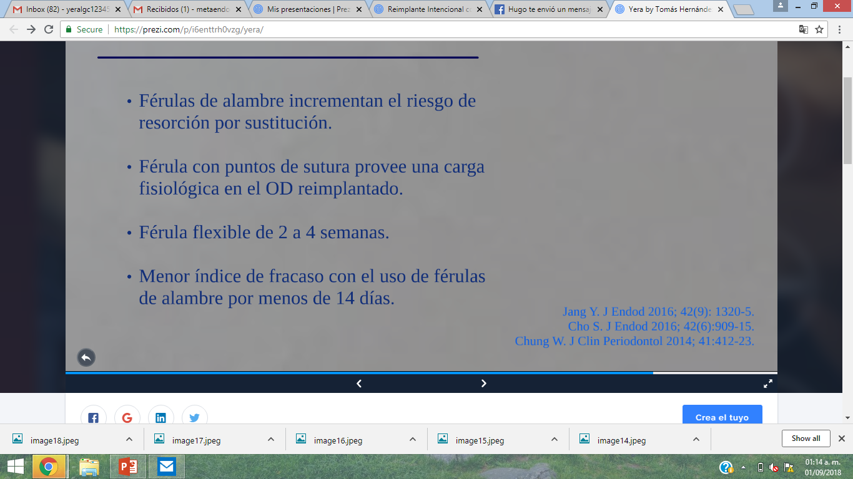

Slide 31
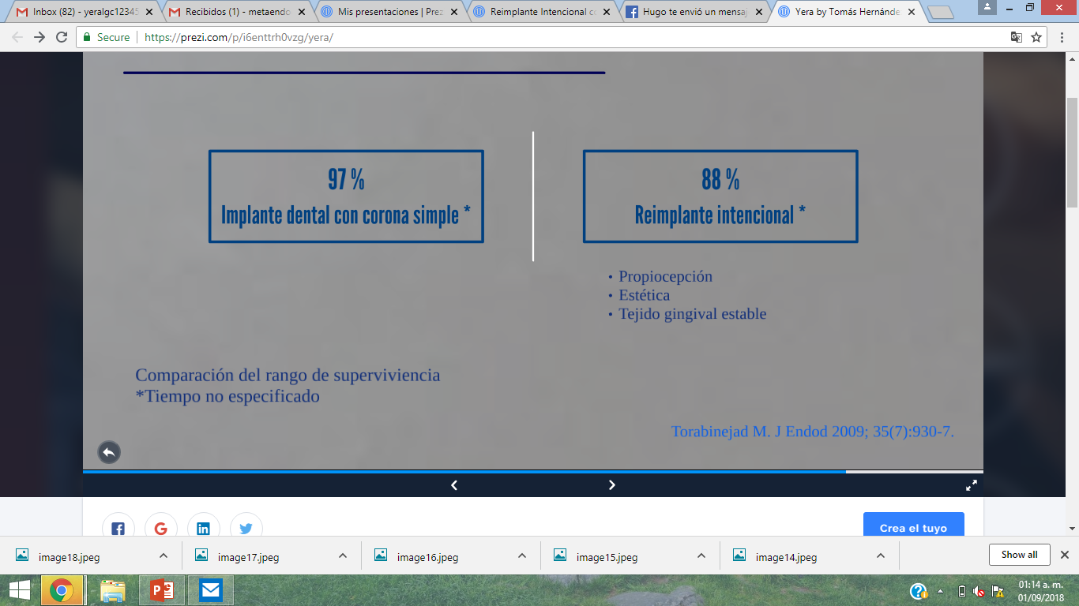

Slide 32
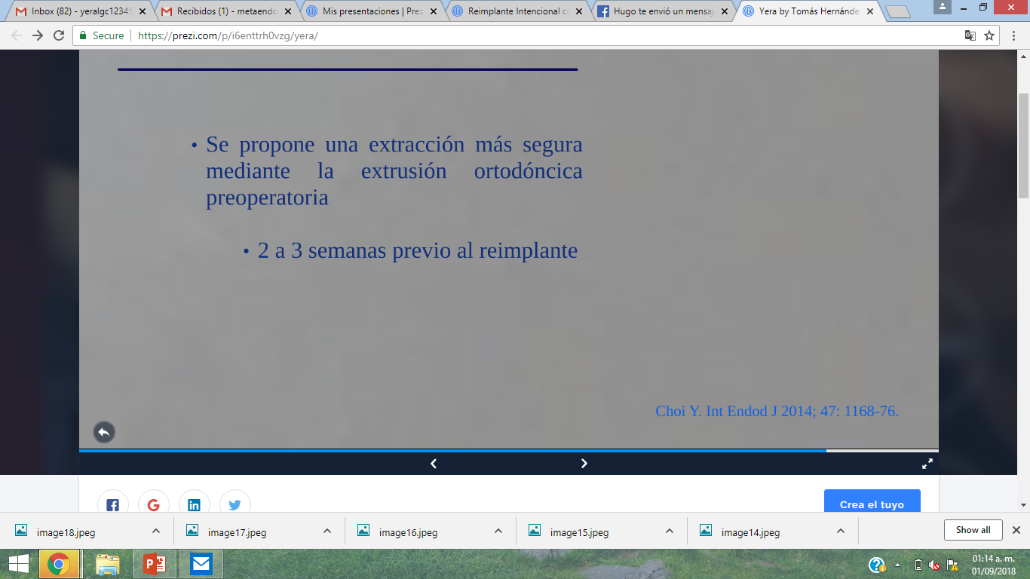

Slide 33
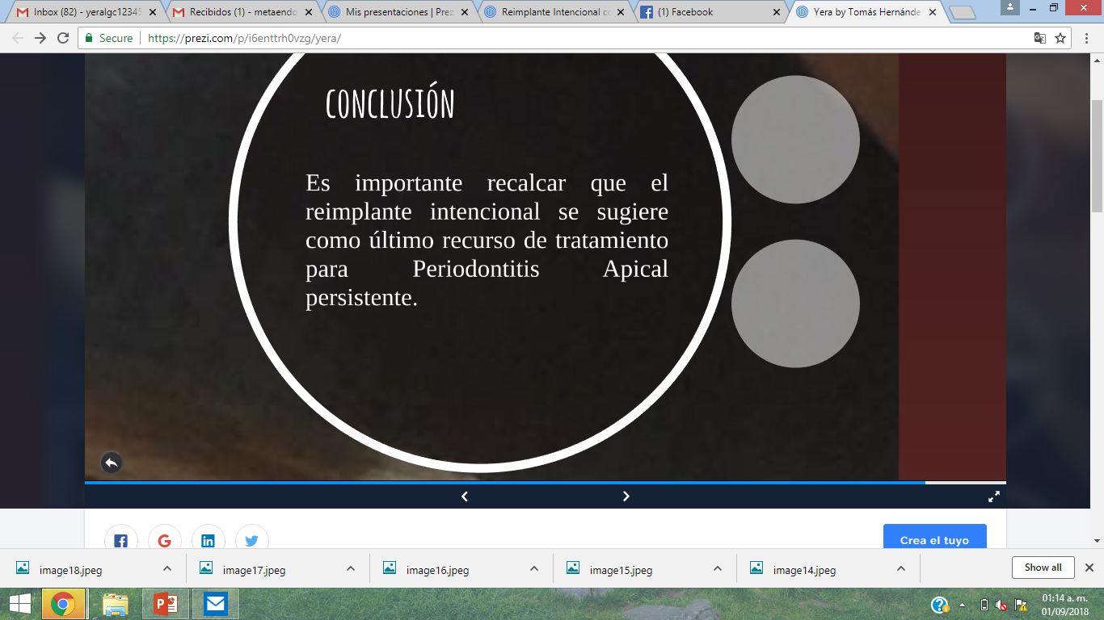

Slide 34
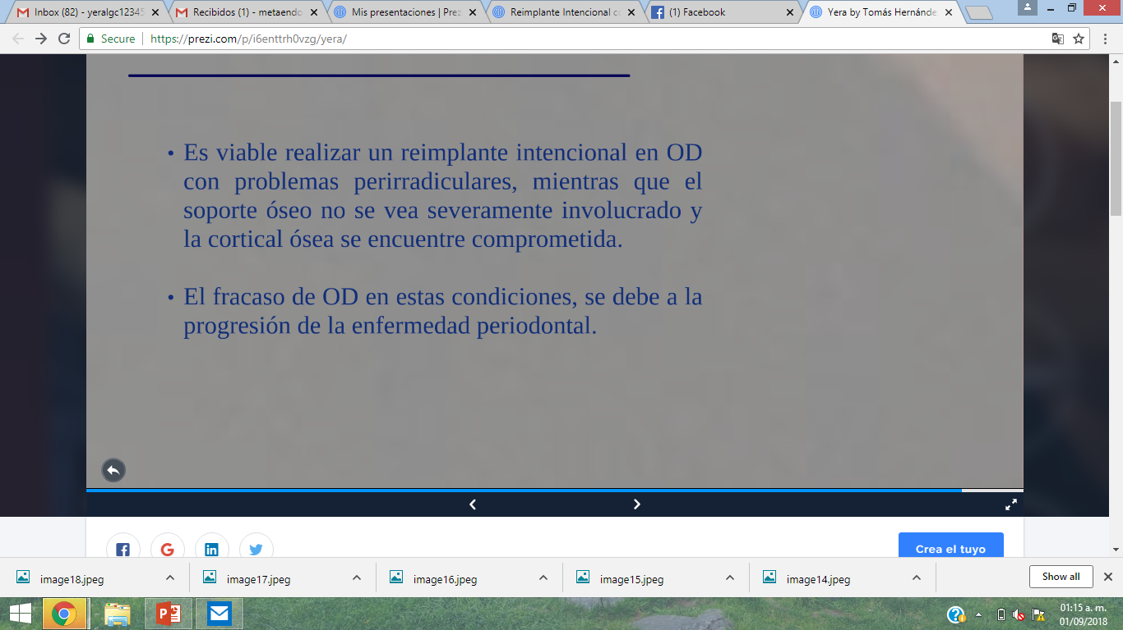

Slide 35
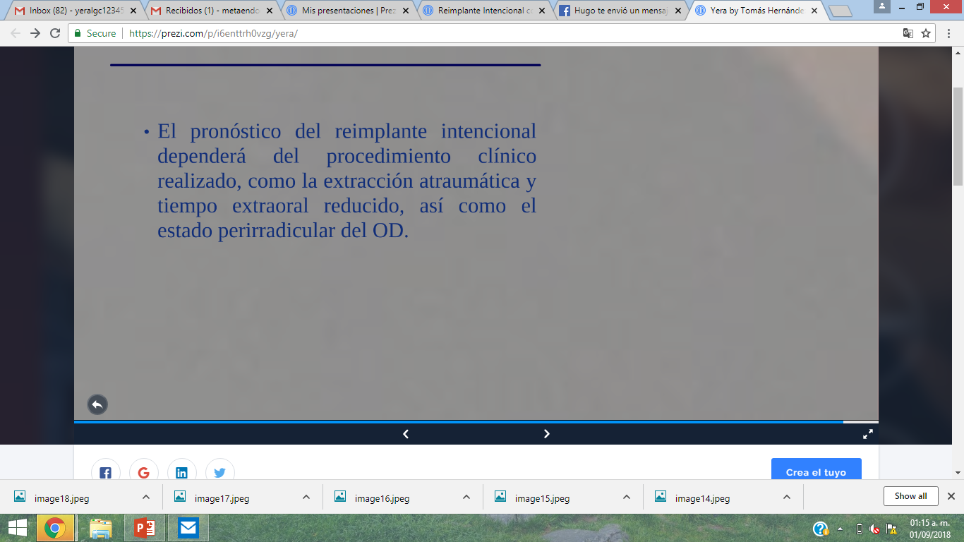

Slide 36
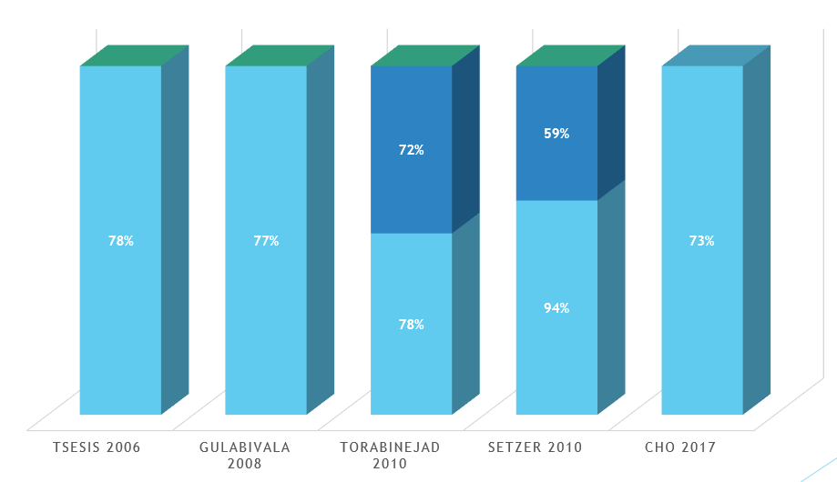

Slide 37
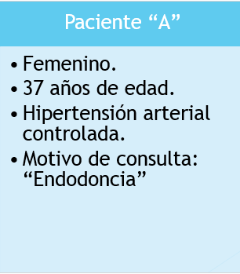

Slide 38
